Slide 1

WEIHNACHTSWÜNSCHE

Slide 2

Ich wünsche dir…

Slide 3
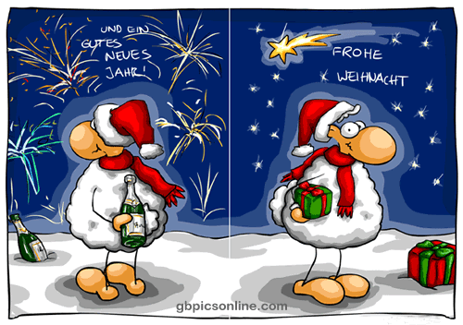
Frohe Weihnachten

Slide 4

Ein frohes Fest

Slide 5
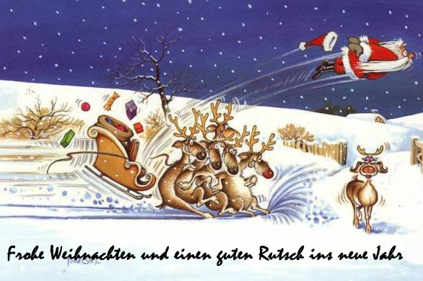
Einen guten Rutsch ins neue Jahr

Slide 6
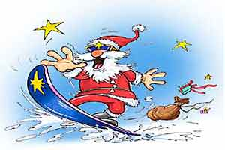
Ein gutes neues Jahr

Slide 7
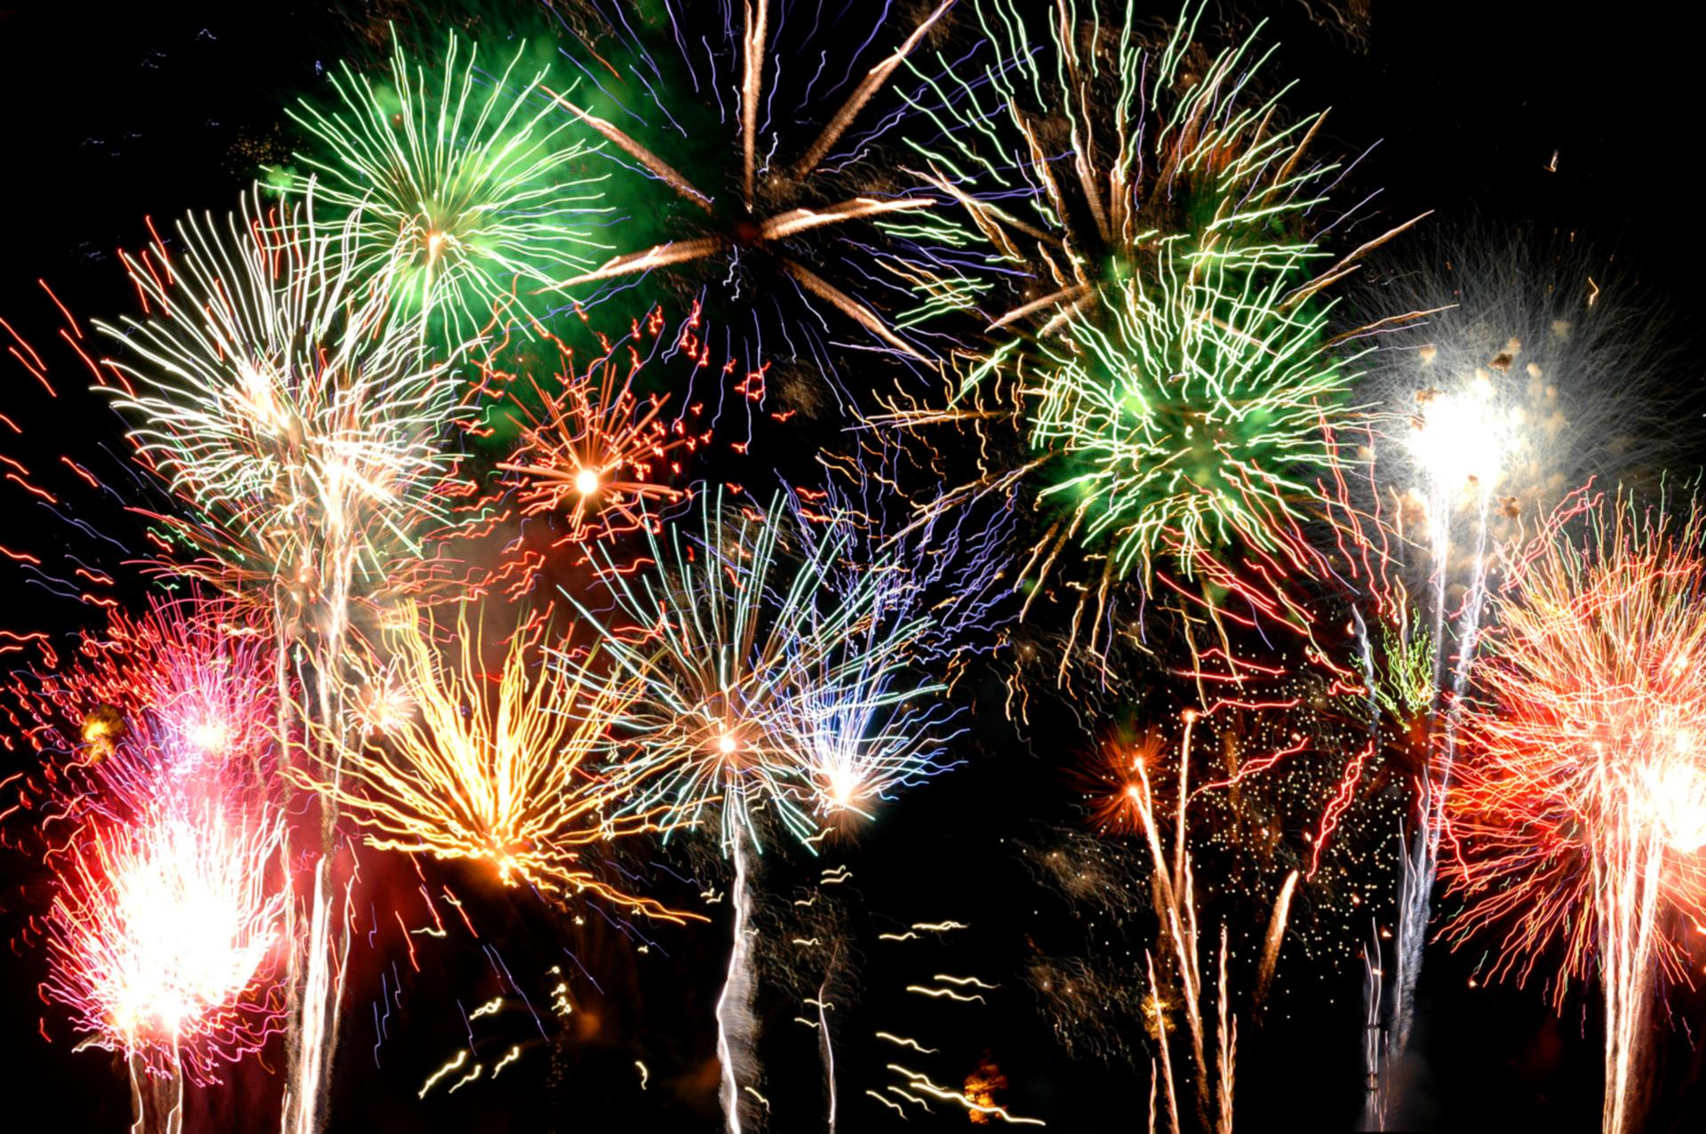
Ein gutes neues Jahr

Slide 8

SCHNEEMANN

Slide 9

ΣΕ ΠΟΛΛΕΣ ΓΛΩΣΣΕΣ

